Slide 1
Poučíme se z chyb druhých, nebo až z chyb vlastních?
Jan Špaček
Ondřej Nový

Slide 2
Polevujeme?
Ostražitost před HIV/AIDS v České populaci polevuje (např.: média, čro, odborné konference, horm. antikoncepce je dostatečná ochrana)
„Prevence a znalosti o HIV/AIDS mezi mládeží jsou všeobecně známé, nejsou dostatečně internalizované“ (Rabušic, Kepáková, sociologický časopis, XXXV 2/1999)
U HIV/AIDS v ČR převažuje přenos pohlavním stykem, u IDUs je přenos pod hranicí 1% (ČSAP)

Slide 3
Statistiky
Statistické údaje v ČR nevzbuzují obavy
Incidence HIV ČR: 180 (2010) 155 (2009) 148 (2008)
Relativně nízké počty nakažených HIV, klesající incidence HVC mezi IDUs v ČR
Zkreslení dat zjišťováním v rizikové populaci, odhady (nejrizikovější populace nebývá vyšetřena)
Zdroj: ČSAP,
NMS 2009
http://virova-hepatitida.cz/hepatitida_typu_c
národní referenční laboratoř pro AIDS

Slide 4
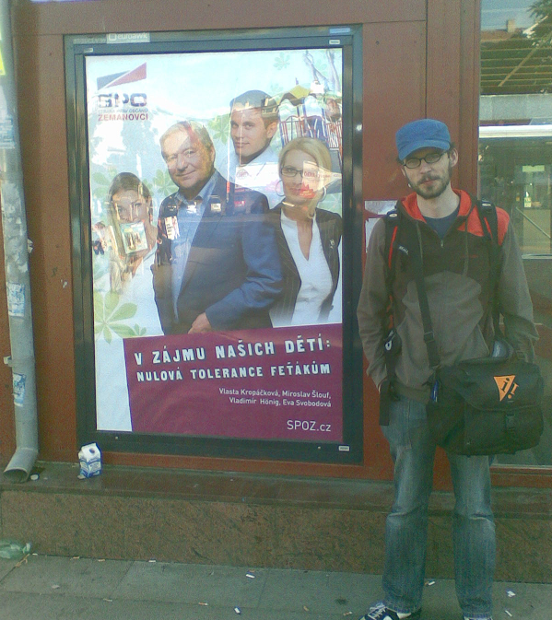
Jsou HR služby přebytečné nebo dostatečné?
Klesá incidence HVC mezi IDUs v ČR
HIV/AIDS se šíří hlavně mezi populací neuživatelů
Jsou nepopulární
?
Jsme přeci prevence, sice až
třetí v řadě, ale absence HR
služeb může mít neblahé
následky… např. UA
Zdroj: ČSAP,
NMS 2009
http://virova-hepatitida.cz/hepatitida_typu_c
národní referenční laboratoř pro AIDS

Slide 5
Podmínky (zkušenosti z Prahy)
Služby uživatelům drog jsou veřejností vnímány negativně (např. volební kampaně, represivní složky…)
Věnují se skupině osob, která si pomoc „nezaslouží“,„…i takhle hnusnýmu to dáte?!“(m.p.)
PR služeb je pro rozhodující politické subjekty nelíbivé (podporou „závadových osob“ si obrázek politik nevylepší, naše služby nemají ideové zastání)
Tendence řešit problém represí (bezp. agentura, zóna pohybu)

Slide 6
Financování HR služeb a prevence HIV/AIDS
Nejen v ČR klesá podpora ze státních zdrojů na prevenci a léčbu HIV/AIDS, a zároveň je většina prostředků jimi pokrytá.
UA finance ze státních zdrojů tvoří jen menší část prostředků věnovaných na prevenci a léčbu HIV/AIDS.
UA dotují mezinárodní organizace. (Do kdy?) UNAIDS, USGAS, WHO, USAID, HEALTHRIGHT, int. HIV/AIDS Alliance …

Slide 7
Porovnání UA, ČR
Ukrajina, začátek 90. let – relativně nízký počet HIV pozitivních osob (1987 – 1994 =183 nově registrovaných HIV pozitivních osob v pop. 45 mil. obv.) - nebyl důvod k obavám
Na Ukrajině v 90. letech nejsou podmínky k vytvoření preventivních programů v dostatečné míře
Služby jsou utvářeny až po vypuknutí epidemie
V současnosti nejrychleji rostoucí epidemie HIV v Evropě (2010 = 16 418 nově registrovaných HIV pozitivních osob)
Zdroj: Millenium Development goals Ukraine 2010, National report, ministry of economy of Ukraine
www.aidsalliance.org.ua

Slide 8
Porovnání UA, ČR
Česká republika, začátek 90. léta – relativně nízký počet HIV pozitivních osob (1987 – 1994 =183 nově registrovaných HIV pozitivních osob)
ČR v 90. letech jsou „dostatečné“ podmínky k vytvoření preventivních programů vzhledem k míře rizik
Zřetelné mediální kampaně, osvěta
(každý správný muž nevyjíždí bez ochrany,
Riskuješ-li neriskuj atp.)
Zdroj: ČSAP

Slide 9
HIV/AIDS v populaci a mezi IDUs na Ukrajině

Slide 10
Kyjev – Praha, Porovnání
Rozvoj služeb – v ČR včas, preventivně
UA hlavní rozvoj až po vypuknutí epidemie
Substituce – HIV/AIDS + prvopachatelé
Dostupnost HR materiálu (TP, KC, lékárny)
Podpora HR služeb veřejností je motivována obavou z nemocí

Slide 11
Kyjev - mapa služeb (kamenná zařízení)

Slide 12
Služby Kyjev
Služby jsou rozvinuté (profesionálové, vrstevnické programy)
Testování infekčních onemocnění má velkou podporu
Malá cca 50 – 60 % návratnost použitého injekčního náčiní

Slide 13
HR Kyjev

Slide 14
HR Kyjev

Slide 15
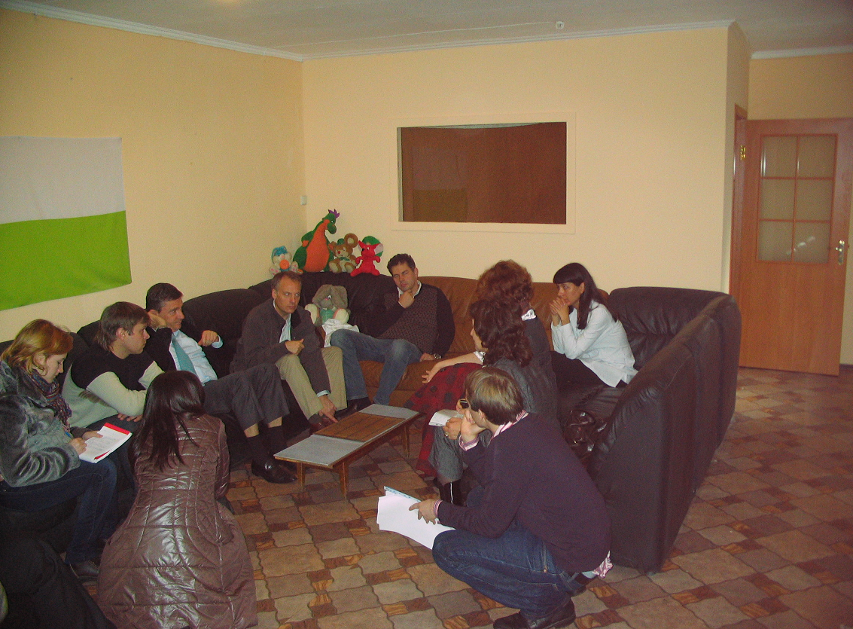
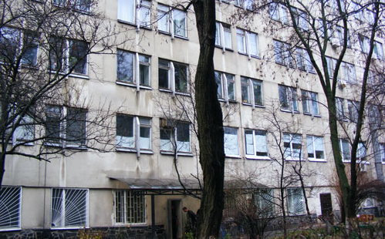
HR Kyjev

Slide 16
Praha x Kyjev terénní práce
Represe ČR vs. UA
Legislativa ČR vs. UA
UA - Trend feminizace HIV/AIDS (vyšší incidence u žen)

Slide 17
Praha x Kyjev
Děti ulice (nejen) - složitý přístup k informacím, užívání nejlevnějších návykových látek, nejrizikovější chování mezi rizikovými skupinami, 10-30x vyšší prevalence HIV, než zbytek stejně staré populace
Chudoba – nahrává a potencuje epidemii
Multicity HIV seroprevalence in street youth, Ukraine, International Journal of STD & AIDS 2010

Slide 18
Proti HIV/AIDS kampaň

Slide 19
Budoucnost
Jaká je budoucnost ČR, je důvod k obavám?
Je nutné realizovat předběžná opatření?
Budeme se snažit zlepšovat, nebo minimálně udržovat rozsah služeb?
Jsou podmínky ke snížení finanční podpory preventivních služeb?
Popřípadě, jakým způsobem přeorganizovat systém služeb tak, aby byl levnější?
Budou HR programy rozšířeny i mimo skupinu IDUs?

Slide 20
Nebo…se dočkáme epidemie a poté nebudeme řešit problémy s financováním a podporou veřejného mínění.

Slide 21
Zdroje a odkazy
http://www.aidsalliance.org.ua
http://www.aidsalliance.org.ua/cgi-bin/index.cgi?url=/en/library/statistics/index.htm
Multicity HIV seroprevalence in street youth, Ukraine, International Journal of STD & AIDS 2010
Výroční zpráva o stavu ve věcech drog NMS 2009
http://virova-hepatitida.cz/hepatitida_typu_c
národní referenční laboratoř pro AIDS
http://www.harm-reduction.org/ru/images/stories/doc/Sekc/RU
ČSAP http://www.aids-pomoc.cz/
Rabušic, Kepáková, sociologický časopis, XXXV 2/1999
http://www.rozhlas.cz/zpravy/spolecnost/_zprava/mladez-podcenuje-antikoncepci--788617
Millenium Development goals Ukraine 2010, National report, ministry of economy of Ukraine
http://www.bagnet.org/

Slide 22
Děkujeme za pozornost
Ondřej Nový, Bc.
Jan Špaček, Bc.
mail:nobiohazard@progressive-os.cz

Slide 23
Ad. Jsou tedy HR služby potřebné?
Výpadek HR služeb dost pravděpodobně zhorší situaci – nejen v šíření krví přenosných nemocí
Stále dochází k prvo-kontaktům
Návratnost materiálu/ pohozený materiál
Nutná edukace - spíše reusing/sdílení
Cena prevence vs. cena léčby HVC + HIV/AIDS ad.

